Slide 1
Výdej dat
projektant
Mgr. Libuše Dobrá
Oddělení územního plánování a stavebního řádu, Odbor strategického rozvoje kraje, územního plánování
a stavebního řádu
Krajský úřad Olomouckého kraje
l.dobra@kr-olomoucky.cz, 585 508651

Slide 2
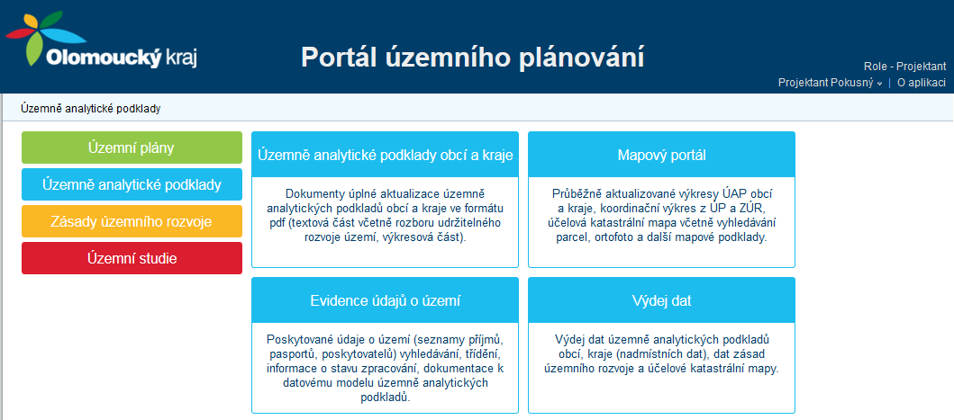
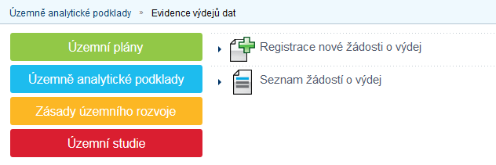

Slide 3
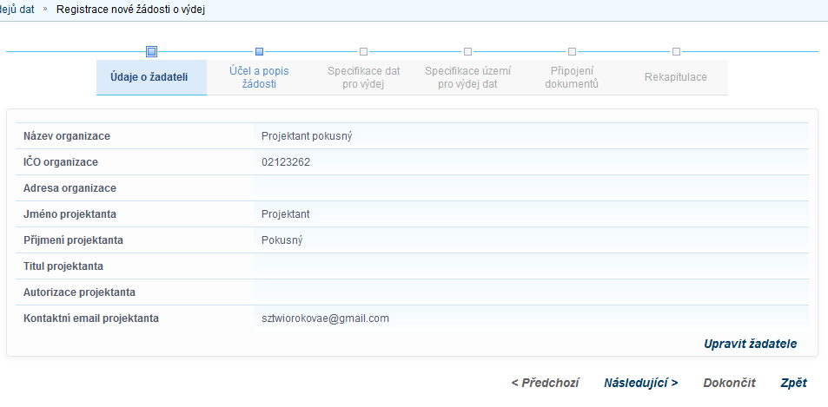
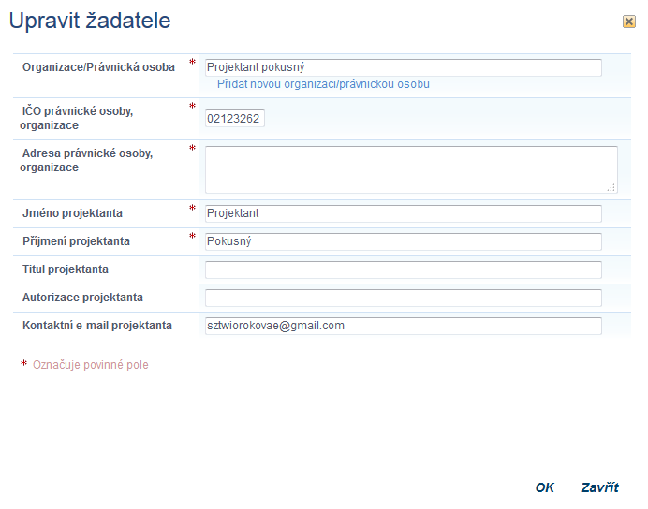

Slide 4
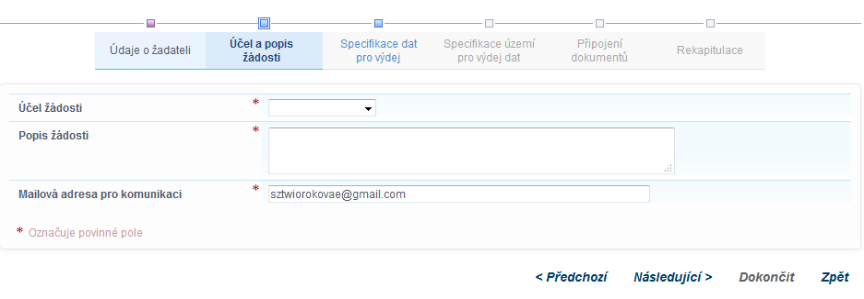
Účel žádosti:
Územní plán
Územní studie
ÚAP
Technická mapa
Jiná ÚPD
Jiný účel
Popis žádosti:
- smlouva na ÚP

Slide 5
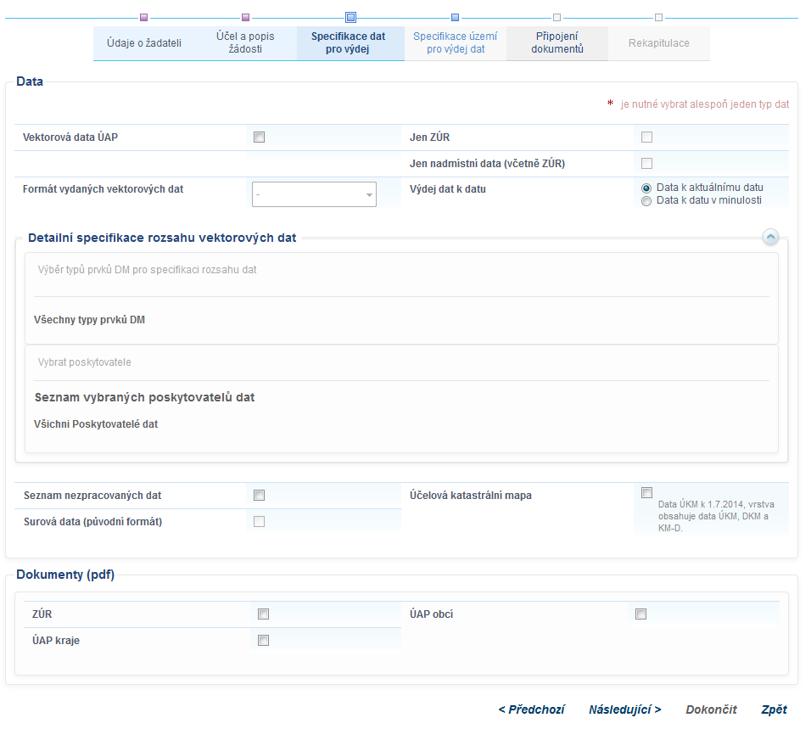
kraj
Nebudete vybírat
dostanete vše

Slide 6
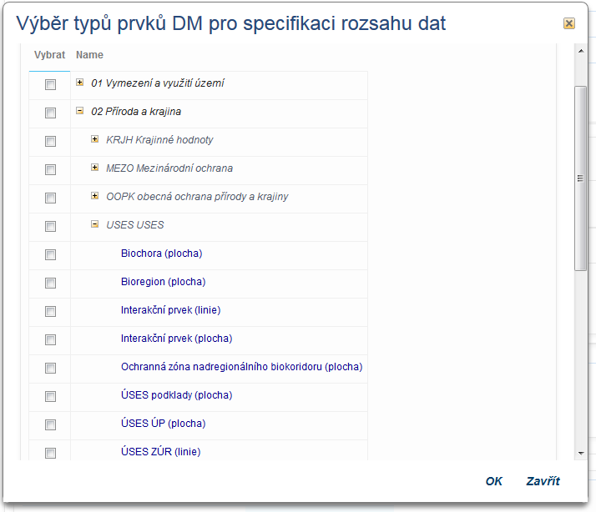
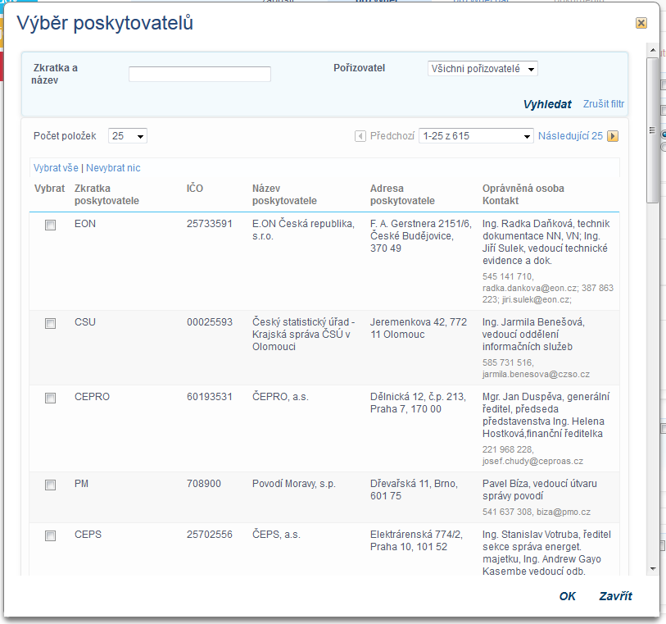

Slide 7
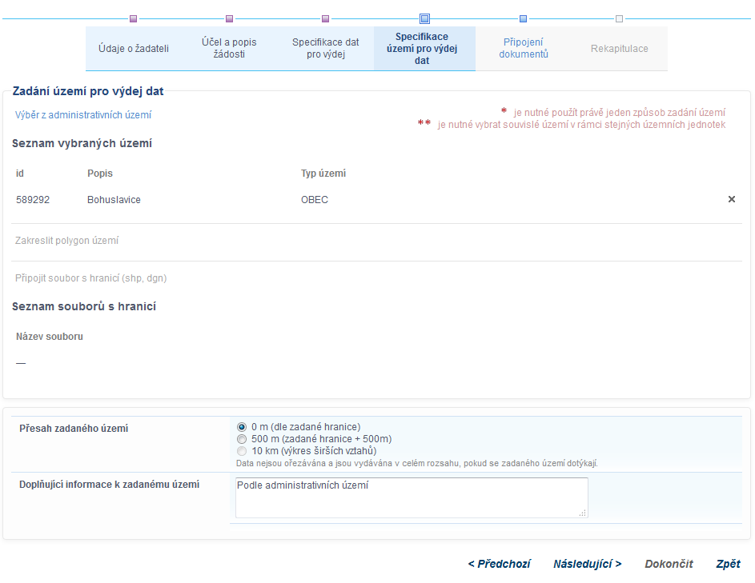
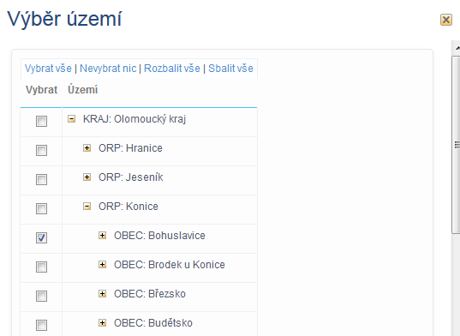
Doporučení – žádat o každou obec samostatně, nebo jen v rámci ORP

Slide 8
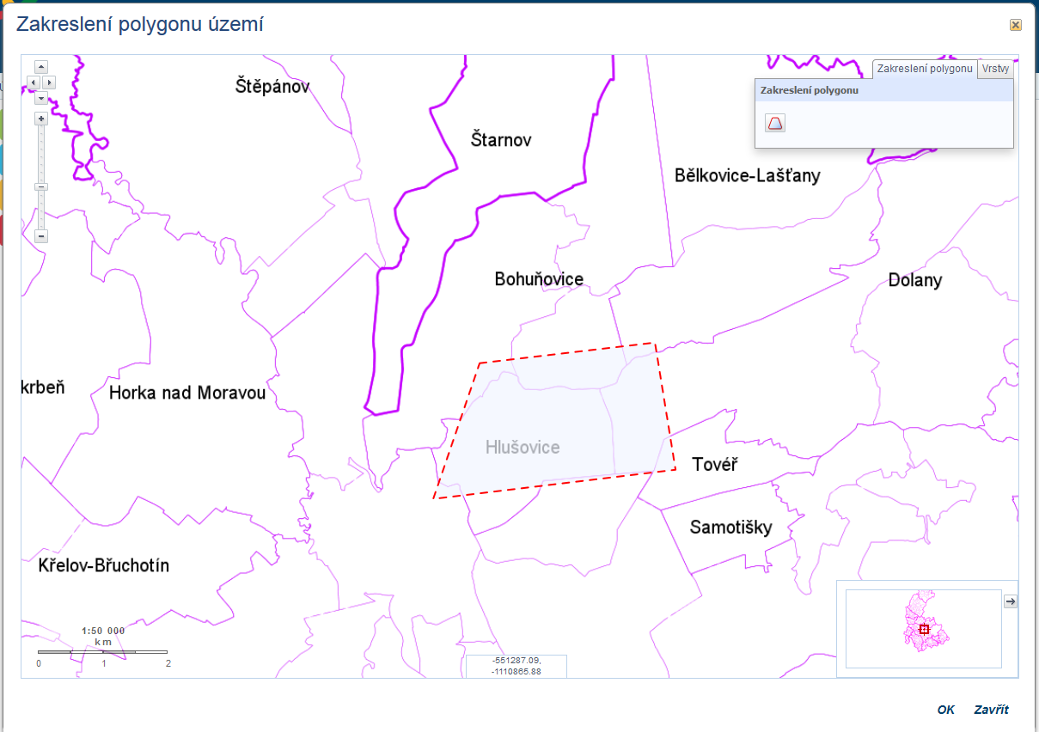

Slide 9
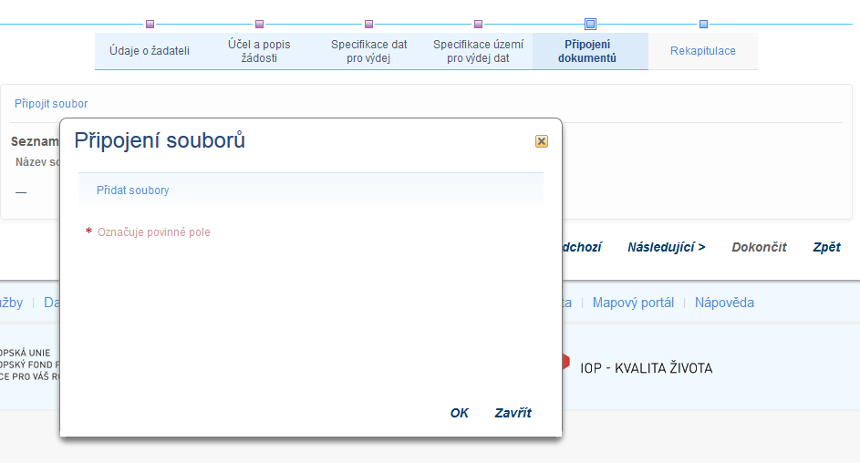
Smlouvu, žádost, dopis

Slide 10
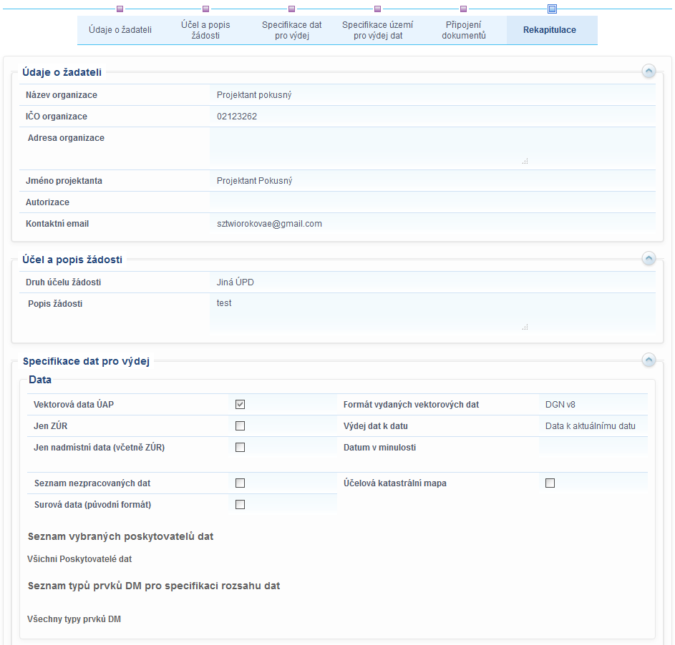

Slide 11
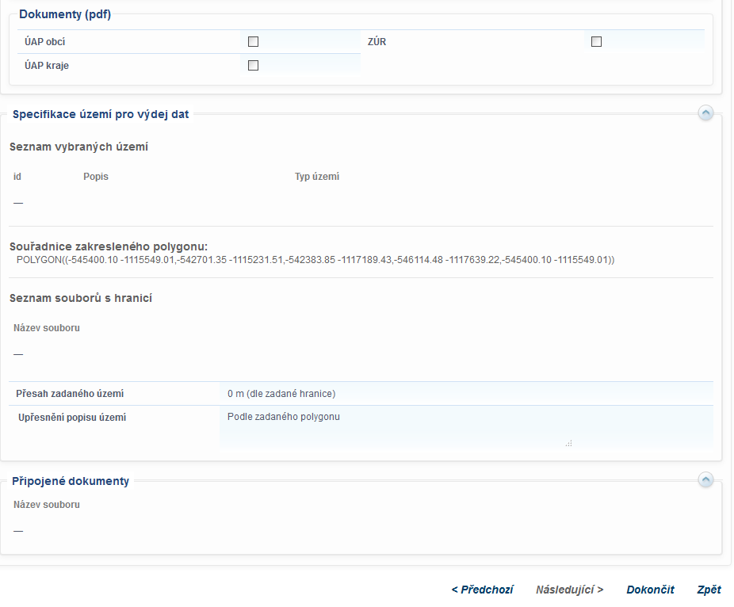
Co se stane?
- Žadateli a schvalovateli dojde email

Slide 12
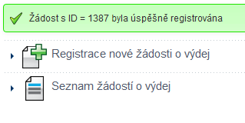
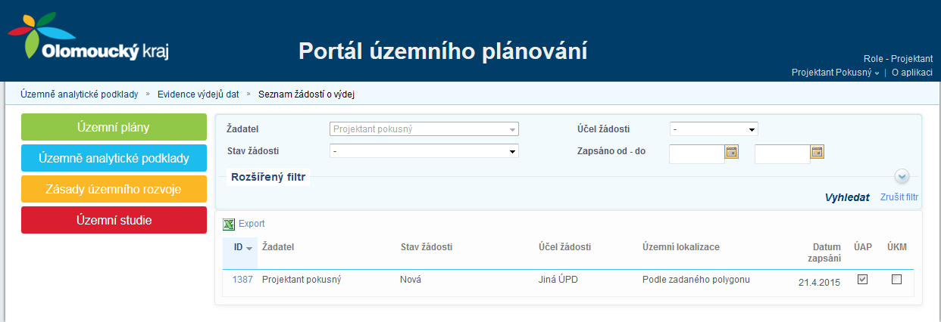

Slide 13
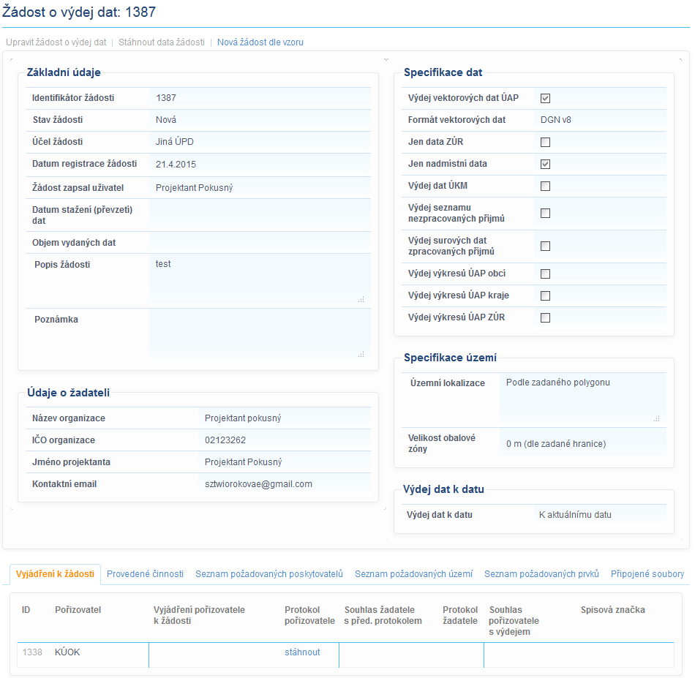

Slide 14
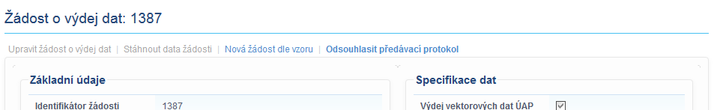
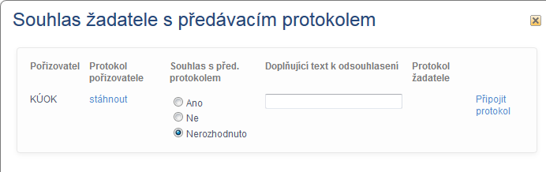
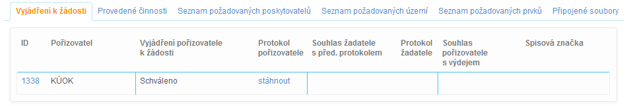
email o schválení
2
protokol pořizovatele:
stáhnout
vytisknout
podepsat
naskenovat
1
zamítnuto

Slide 15
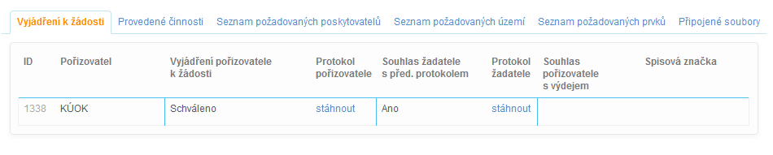
email o připojení předávacího protokolu dostane pořizovatel
do druhého dne jsou vygenerována data
pořizovatel odsouhlasí výdej (zkontroluje PP)
email žadateli s informací o připravených datech
V detailu žádosti lze opakovaně data stáhnout pod tímto odkazem:

Slide 16
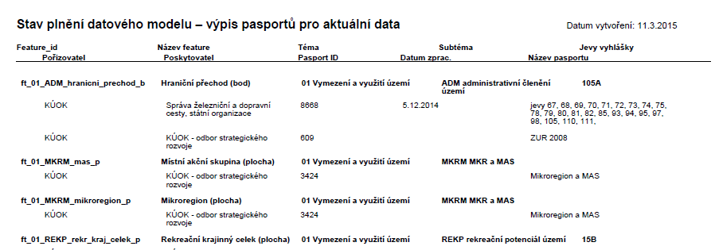
Co dostanete?
data_1235.zip
Data
data_UAP_1235.zip (data uložena dle DM)
data_UKM_1235.zip (budou-li požadována)
stav naplnění datového uložiště (xls a pdf)
Hranice (pokud byste zadávali polygon)
Protokol
protokol_1235_2.pdf (vámi naskenovaný dokument)
TTF
soubory ttf pro symboliku CAD
info_text_vydana_data.txt

Slide 17
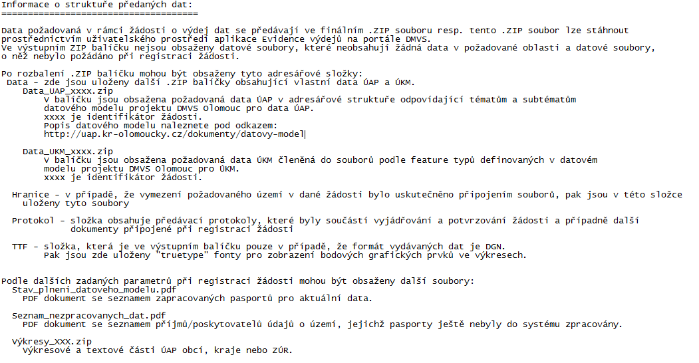
.txt

Slide 18
